Slide 1
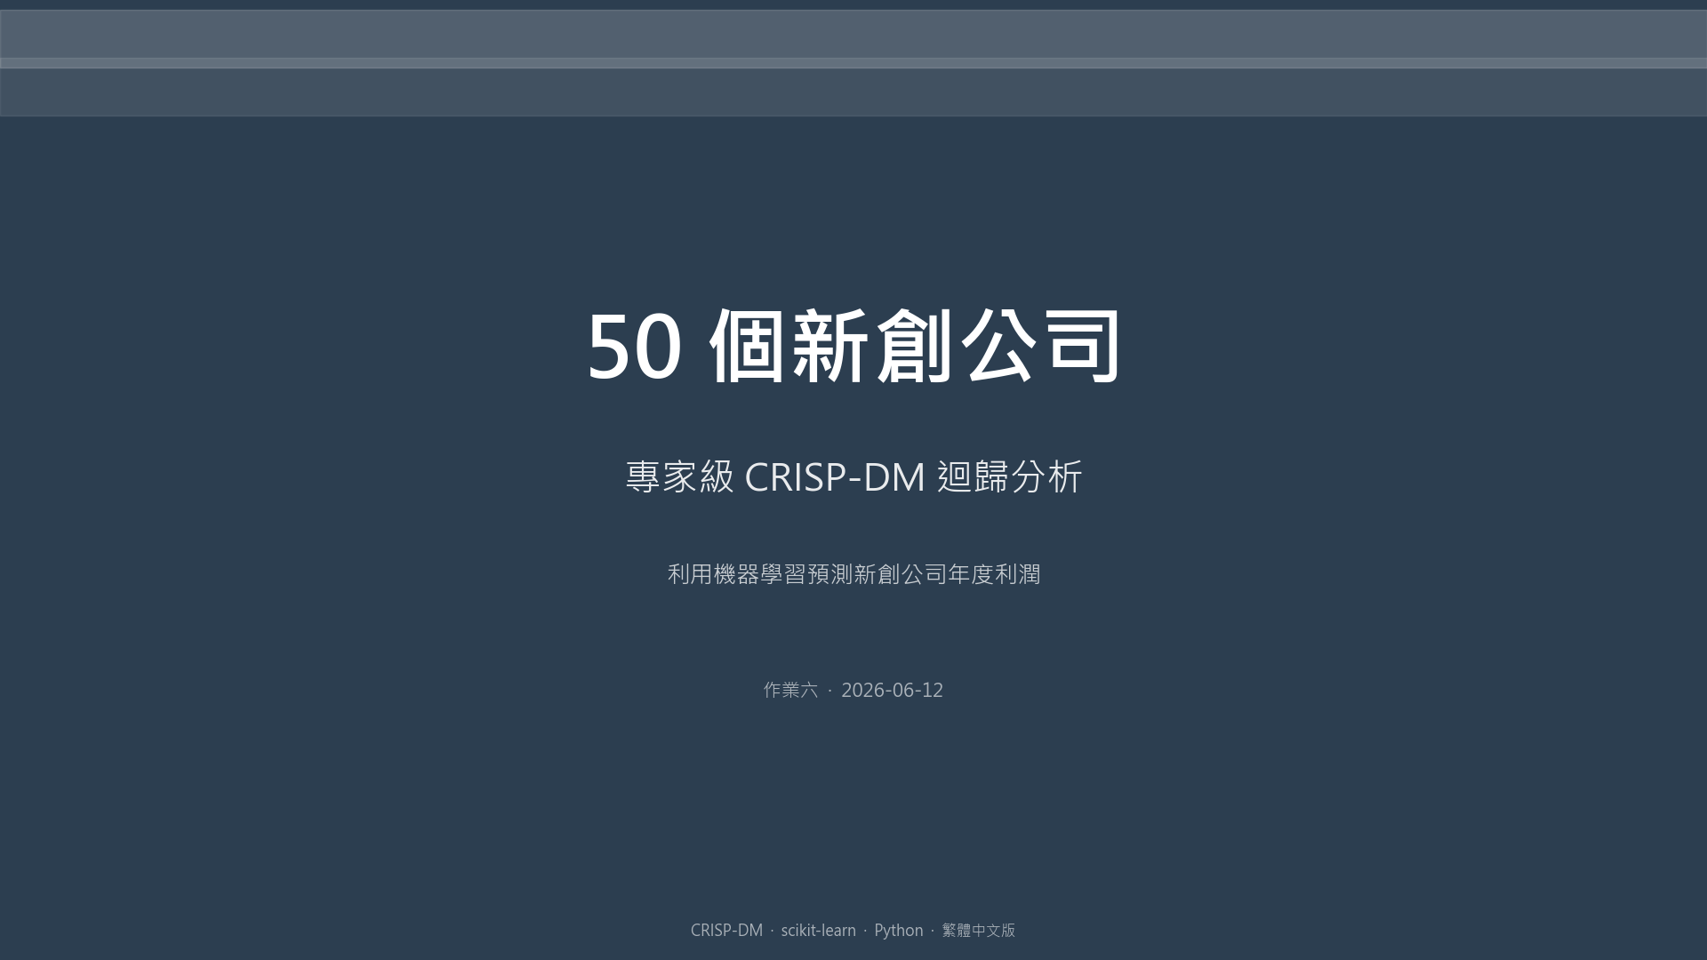
Notes:
【旁白腳本】
歡迎收看五十個新創公司的機器學習分析。本次報告依循完整的 CRISP-DM 六階段方法論，從業務理解到部署，建立一套可預測新創公司年度利潤的迴歸模型。

Slide 2
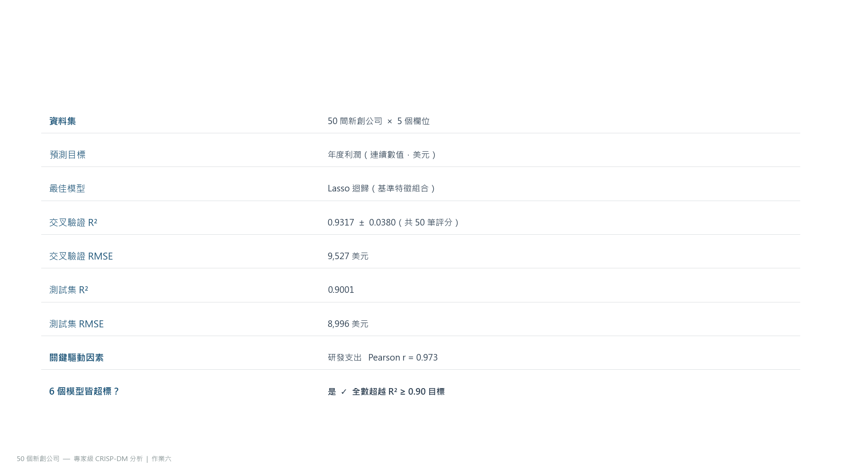
Notes:
【旁白腳本】
執行摘要顯示各項指標表現優異。最佳模型 Lasso 迴歸，使用三個基準特徵，交叉驗證 R 平方達到零點九三一七，均方根誤差僅九千五百二十七美元。測試集 R 平方為零點九零零一，超越目標。研發支出是利潤的核心驅動力，皮爾森相關係數高達零點九七三。六個模型全數通過零點九零的門檻。

Slide 3
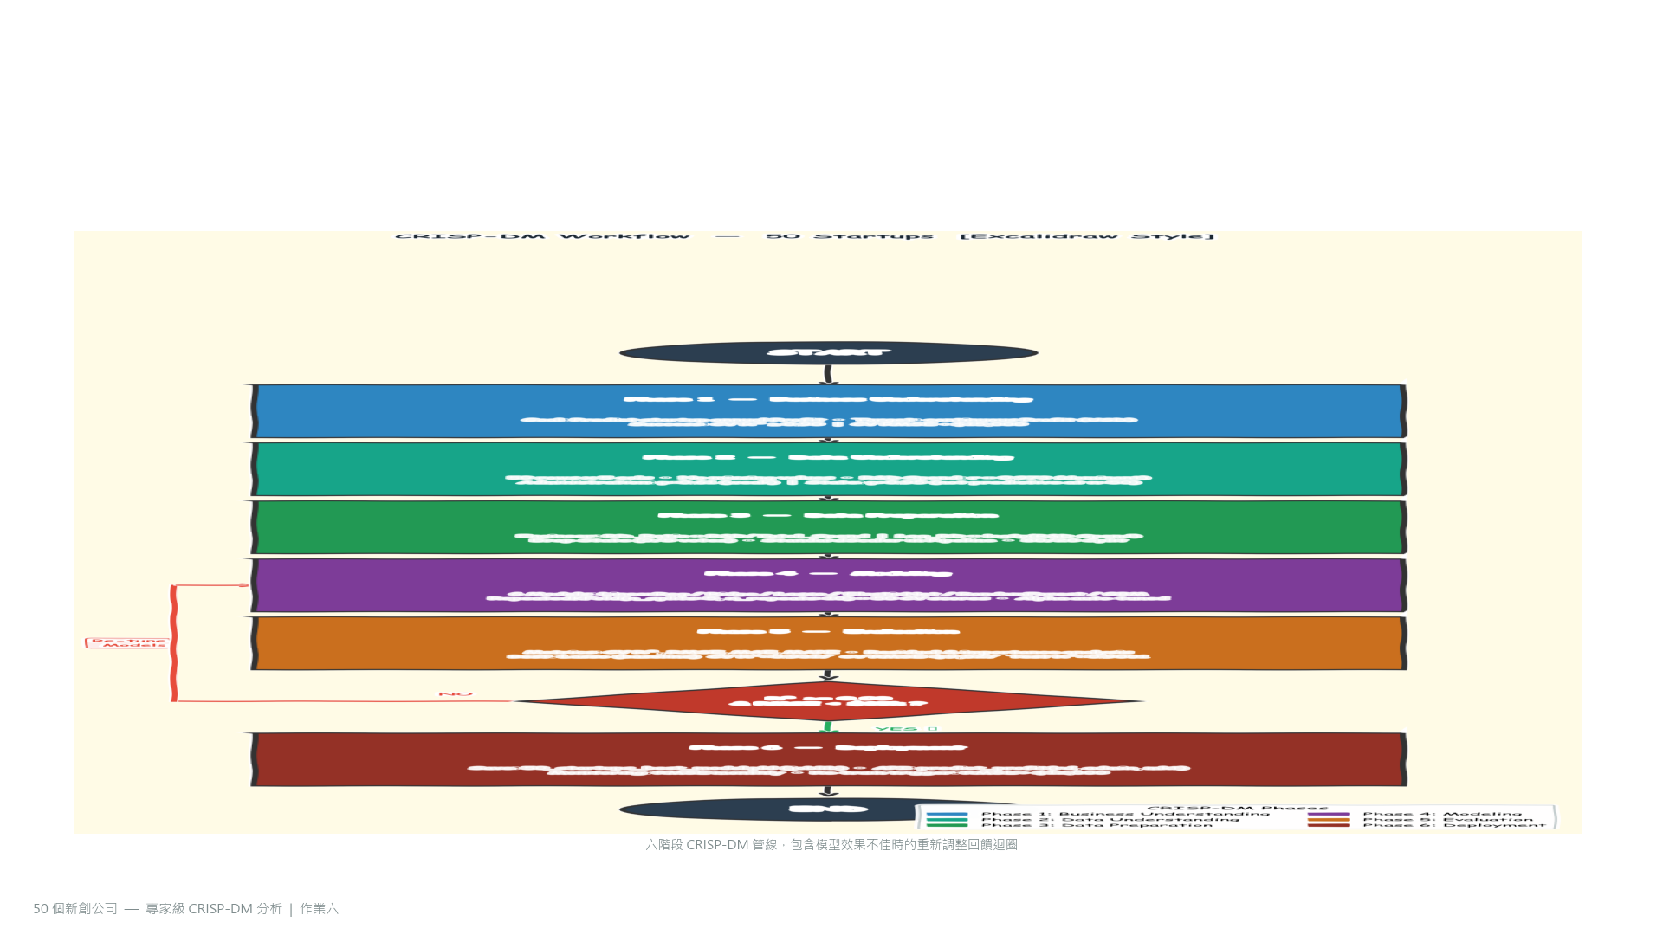
Notes:
【旁白腳本】
我們遵循 CRISP-DM 六個階段：業務理解、資料理解、資料準備、建模、評估，以及部署。關鍵設計是評估鑽石節點後的回饋迴圈——若交叉驗證指標未達標，則退回第四階段重新調整模型。這個迭代架構確保只在效能驗證後才進行部署。

Slide 4
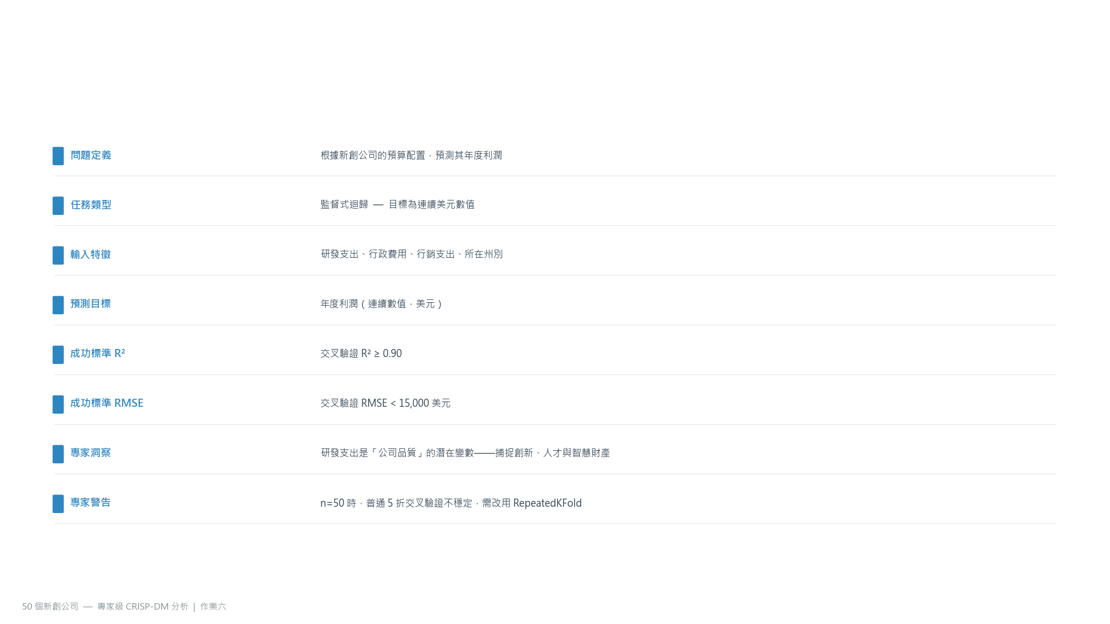
Notes:
【旁白腳本】
業務目標是根據新創公司的預算配置，預測其年度利潤。這是一個監督式迴歸問題，目標為連續的美元數值。我們設定了明確的成功標準：交叉驗證 R 平方至少須達零點九零，RMSE 須低於一萬五千美元。專家洞察指出，研發支出代表公司品質這個潛在變數，它涵蓋創新管線、人才質量與智慧財產，共同驅動長期獲利能力。

Slide 5
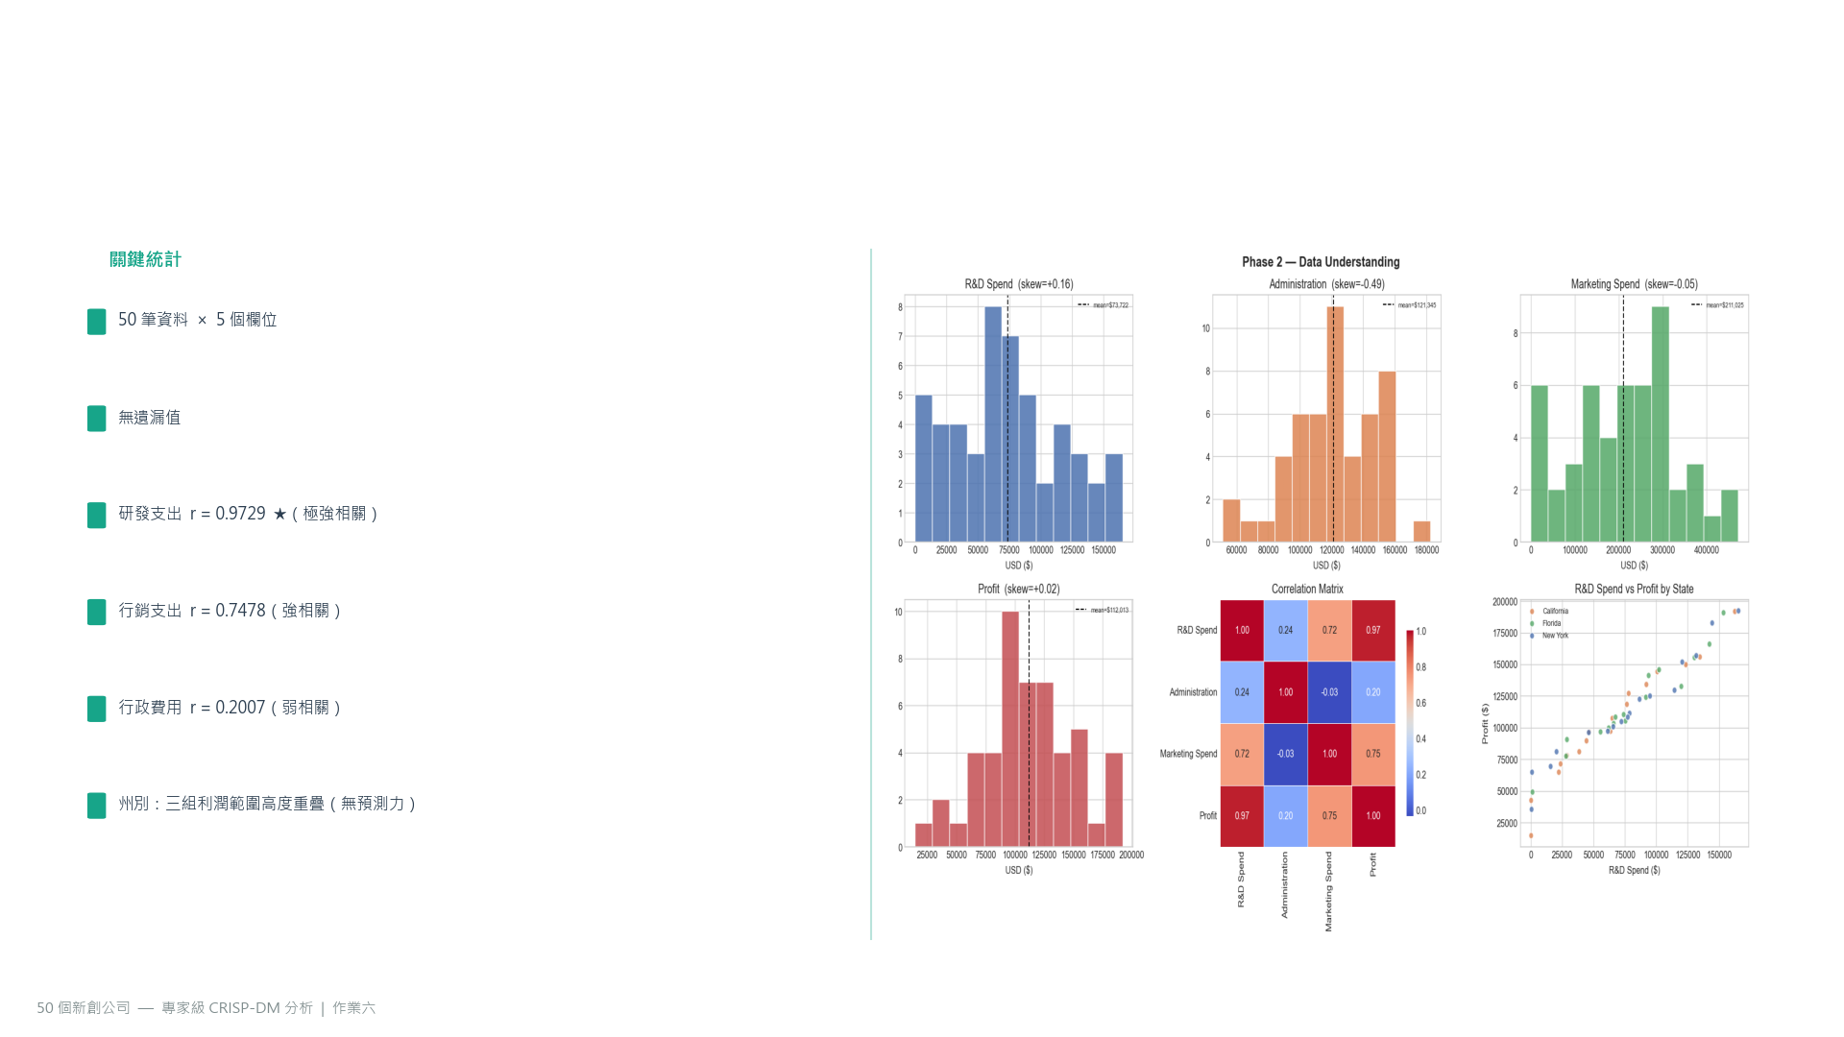
Notes:
【旁白腳本】
資料集包含五十間新創公司、五個欄位，無任何遺漏值。最重要的發現是相關係數表。研發支出與利潤的皮爾森相關係數高達零點九七，單一特徵便能解釋約 95% 的利潤變異。行銷支出排名第二，相關係數為零點七五。行政費用的相關係數僅零點二零，幾乎沒有預測力。三個州別的利潤範圍高度重疊，確認州別在此樣本量下毫無預測信號。

Slide 6
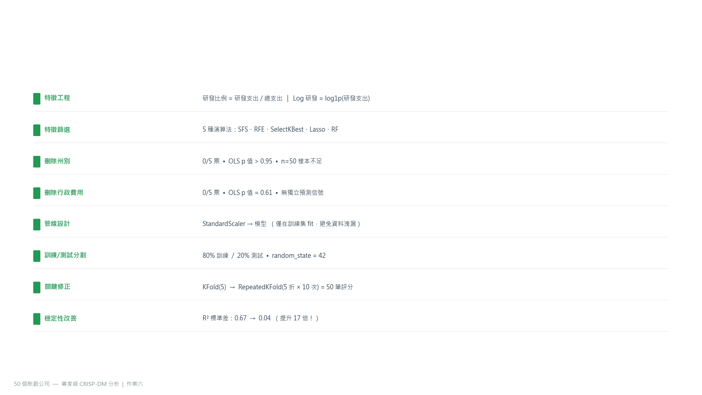
Notes:
【旁白腳本】
在資料準備階段，我們工程化了兩個新特徵：研發比例捕捉研究強度，為研發支出佔總支出的比例；Log 研發捕捉研發投資的邊際遞減效應。執行五種特徵篩選演算法後，州別和行政費用各獲得零票，一致被排除。所有模型皆包在標準化縮放管線中，防止資料洩漏。最關鍵的方法論修正是將普通五折交叉驗證替換為 5 折乘以 10 次的 RepeatedKFold，獲得 50 筆驗證分數。這使 R 平方標準差從零點六七降至零點零四，提升十七倍穩定性。

Slide 7
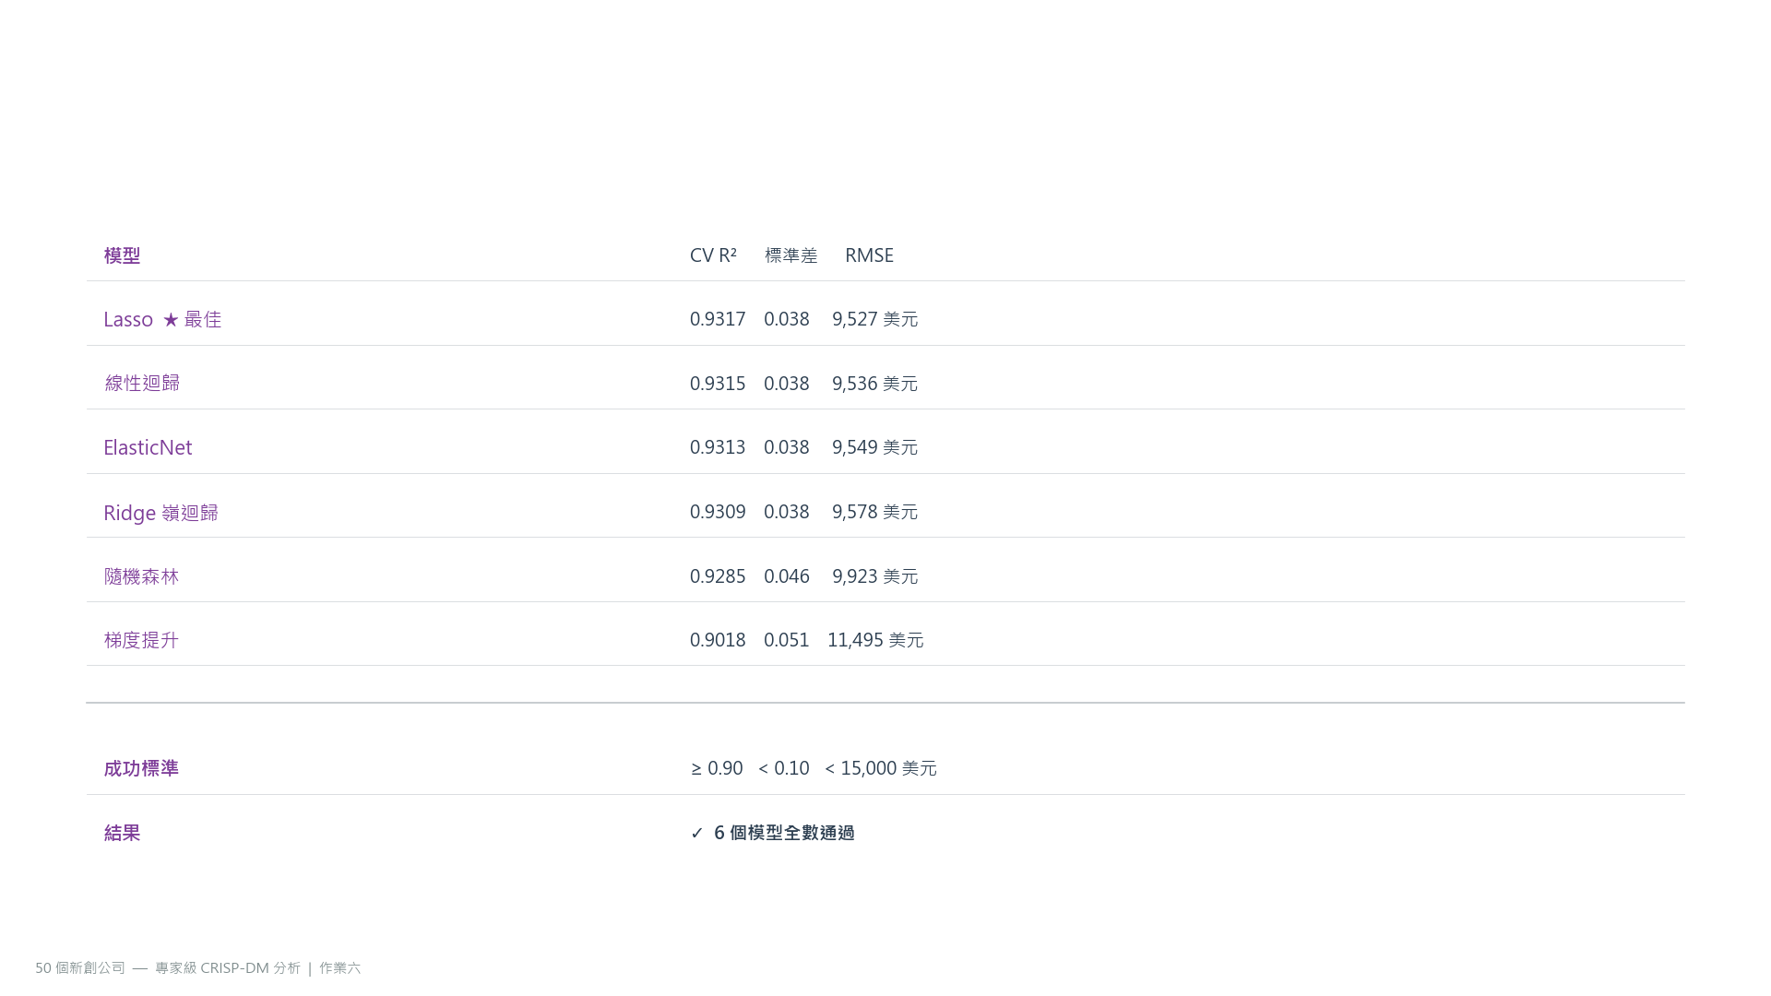
Notes:
【旁白腳本】
我們訓練了六個模型，每個皆包在標準化縮放管線中。所有模型使用五十筆交叉驗證分數進行評估。結果非常一致——四個線性模型均聚集在 R 平方零點九三一附近，標準差僅零點零三八，相當穩定。隨機森林和梯度提升方差略高，但仍超越目標。Lasso 以 R 平方零點九三一七、RMSE 九千五百二十七美元微幅勝出。六個模型全數通過三項成功標準。

Slide 8
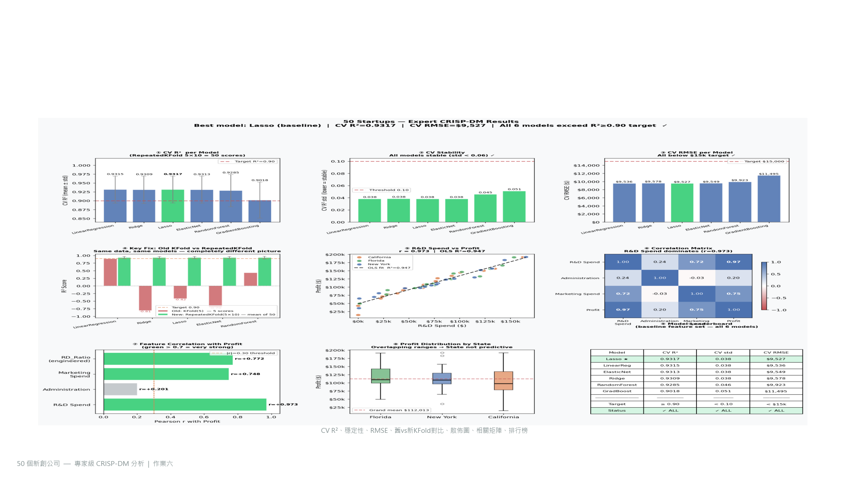
Notes:
【旁白腳本】
九格評估圖完整呈現分析結果。第一列確認所有模型的 R 平方超標且變異低。關鍵對比圖顯示——舊的五折交叉驗證在完全相同的資料上可能產生從負零點八一到正零點八九的劇烈波動。而 RepeatedKFold 每次都穩定在零點九三附近。散佈圖確認研發支出的主導地位，OLS 的 R 平方達零點九四七。排行榜彙整了最終模型排名。

Slide 9
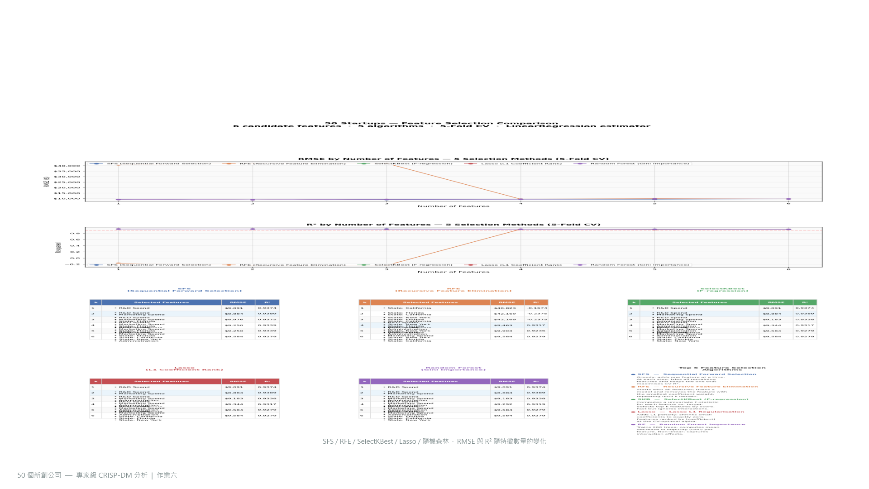
Notes:
【旁白腳本】
我們比較了五種特徵篩選演算法，針對六個候選特徵進行評估。結論明確：最佳特徵數 k 等於二——研發支出加行銷支出——在所有有效方法中皆達到最佳效能，RMSE 約八千八百八十四美元，R 平方零點九三八九。重要警告：遞迴特徵消除法（RFE）在此資料集表現極差。k 等於一到三時，RFE 的 R 平方為負值，因為它將州別虛擬變數排在最高優先，選出的特徵完全無用。這是 RFE 與稀疏類別特徵結合時的已知缺陷。

Slide 10
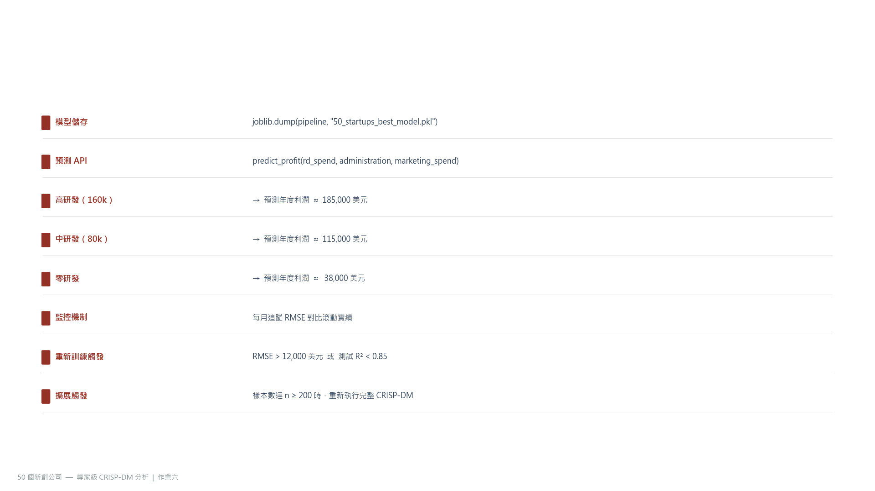
Notes:
【旁白腳本】
部署階段，最佳管線——標準化縮放接 Lasso——已用 joblib 序列化儲存。predict_profit 函式接受研發支出、行政費用、行銷支出三個輸入，回傳預測年度利潤。三個範例預測展示模型的邏輯性：高研發支出十六萬美元預測利潤約十八萬五千美元，中等研發八萬美元預測利潤約十一萬五千美元，零研發則只能預測約三萬八千美元，印證模型合理性。已建立每月 RMSE 監控，並設定明確的重新訓練觸發條件。

Slide 11
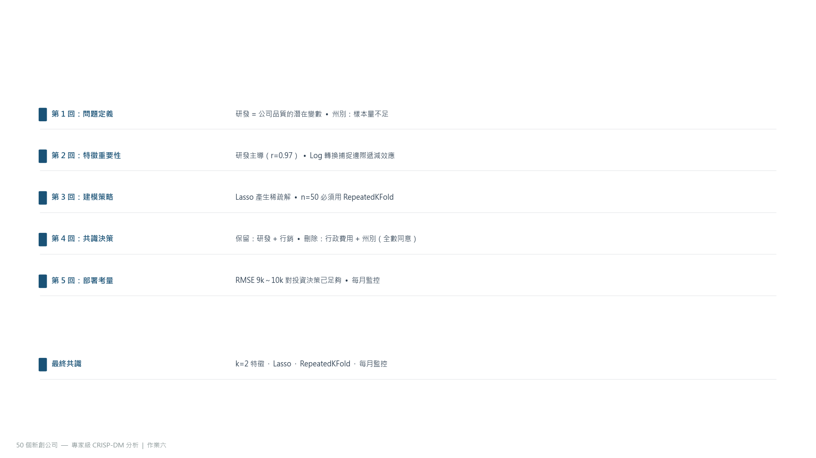
Notes:
【旁白腳本】
我們的專家小組由行銷、研發、州政府政策和銷售四位專家組成，進行了五回合的結構化討論。第一回合一致同意：研發支出是公司品質的潛在變數。第二回合支持對研發支出進行對數轉換以捕捉邊際遞減效應。第三回合選定 Lasso 和 RepeatedKFold 作為方法論核心。第四回合達成一致共識：保留研發支出和行銷支出，刪除行政費用和州別。第五回合確認九千到一萬美元的均方根誤差，對投資決策完全可接受。最終建議：二個特徵、Lasso 正規化、RepeatedKFold、每月監控。

Slide 12
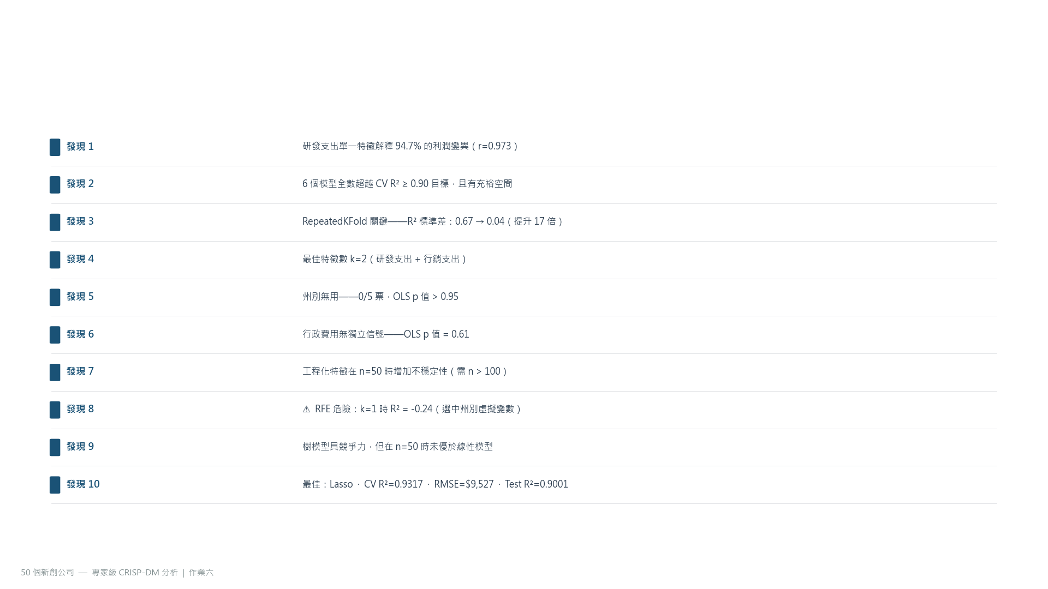
Notes:
【旁白腳本】
十大關鍵發現如下。第一，研發支出單一特徵解釋近九十五趴的利潤變異。第二，六個模型全數超越 R 平方目標。第三，RepeatedKFold 對小樣本資料至關重要——將 R 平方標準差提升十七倍穩定性。第四，最佳特徵數僅二個。第五和第六，州別和行政費用在 n=50 時無法提供有效信號。第七，工程化特徵需要更多資料才能穩定。第八，這是嚴重警告——遞迴特徵消除法在此資料集上，k 等於一到三時會產生負 R 平方。第九，樹模型具競爭力但未優於線性模型。第十，最佳模型測試集 R 平方達零點九零零一，超越所有目標。

Slide 13

Notes:
【旁白腳本】
結論：一旦找到正確的驅動因素，五十個新創公司的問題其實相當單純。研發投資——作為公司品質的代理指標——以壓倒性的優勢決定了公司獲利能力。一個只有兩個特徵的 Lasso 模型，便達到 R 平方零點九三，遠超零點九零的目標。關鍵方法論貢獻是 RepeatedKFold 交叉驗證，顯著提升了小樣本評估的穩定性。模型已完成部署，可供投資組合決策使用。感謝您收看本次五十個新創公司的專家級 CRISP-DM 分析。

